Slide 1
Единое образовательное пространство - введение новых учебных предметов ОБЗР и Труд (технология) в адаптированные образовательные программы

Slide 2
Новые нормативные документы

Slide 3
Новые нормативные документы
Приказ Министерства просвещения РФ от 17.07.2024 № 495
«О внесении изменений в некоторые приказы Министерства просвещения Российской Федерации, касающиеся федеральных адаптированных образовательных программ»

Slide 4
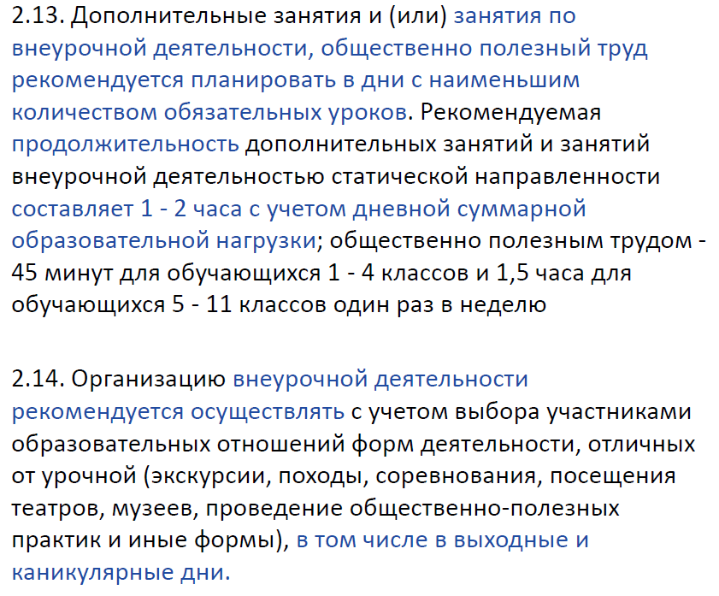
Требования к организации образовательного процесса

Slide 5
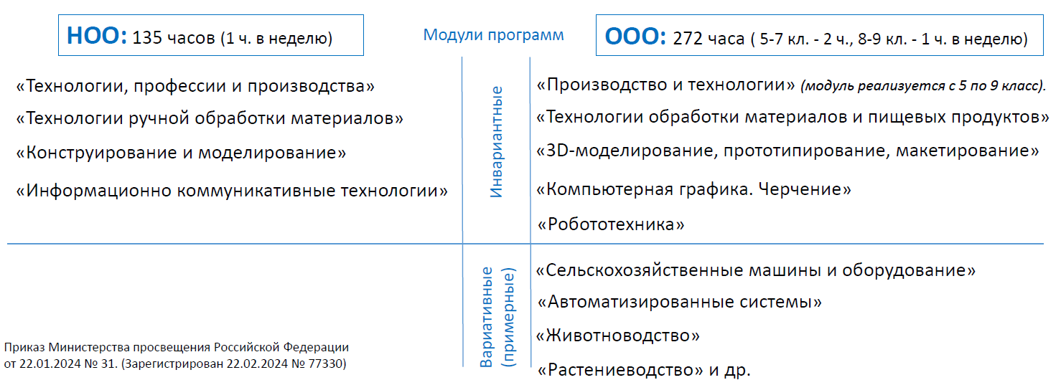
Труд (технология)
Учебный предмет «Труд (технология)» обязателен.
РП по предмету – непосредственного применения с 1 сентября 2024 года с 1 по 9 классы.
Нет жесткого распределения часов на изучение каждого модуля, как инвариантного, таки вариативного

Slide 6
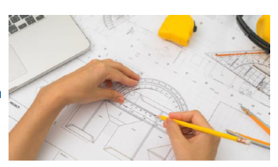
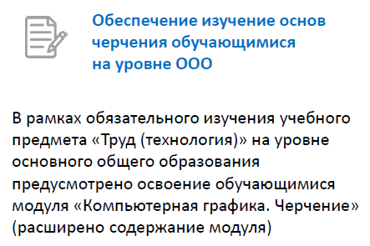
Труд (технология)

Slide 7
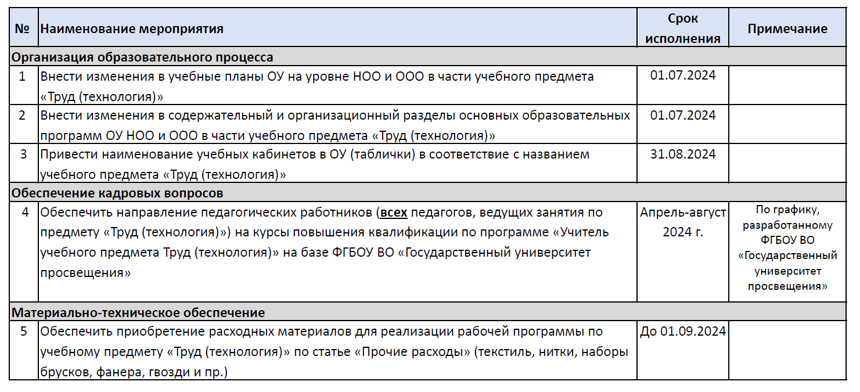
Дорожная карта по введению с 01.09.2024
учебного предмета Труд (технология)

Slide 8
Новое в программе предмета Труд (технология) на уровне НОО

Slide 9
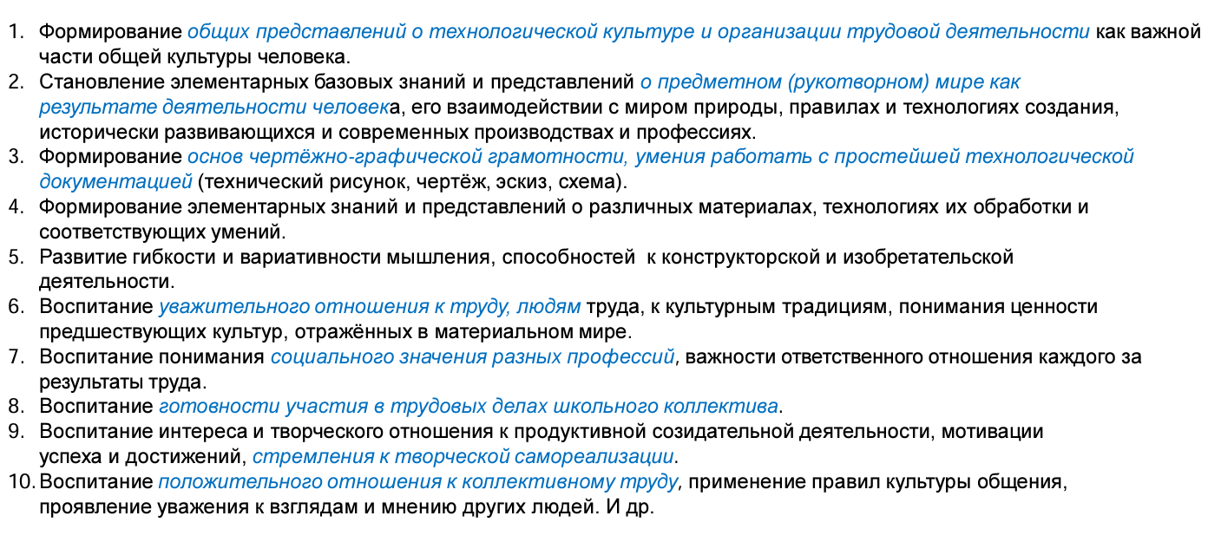
Задачи курса Труд (технология) на уровне НОО

Slide 10
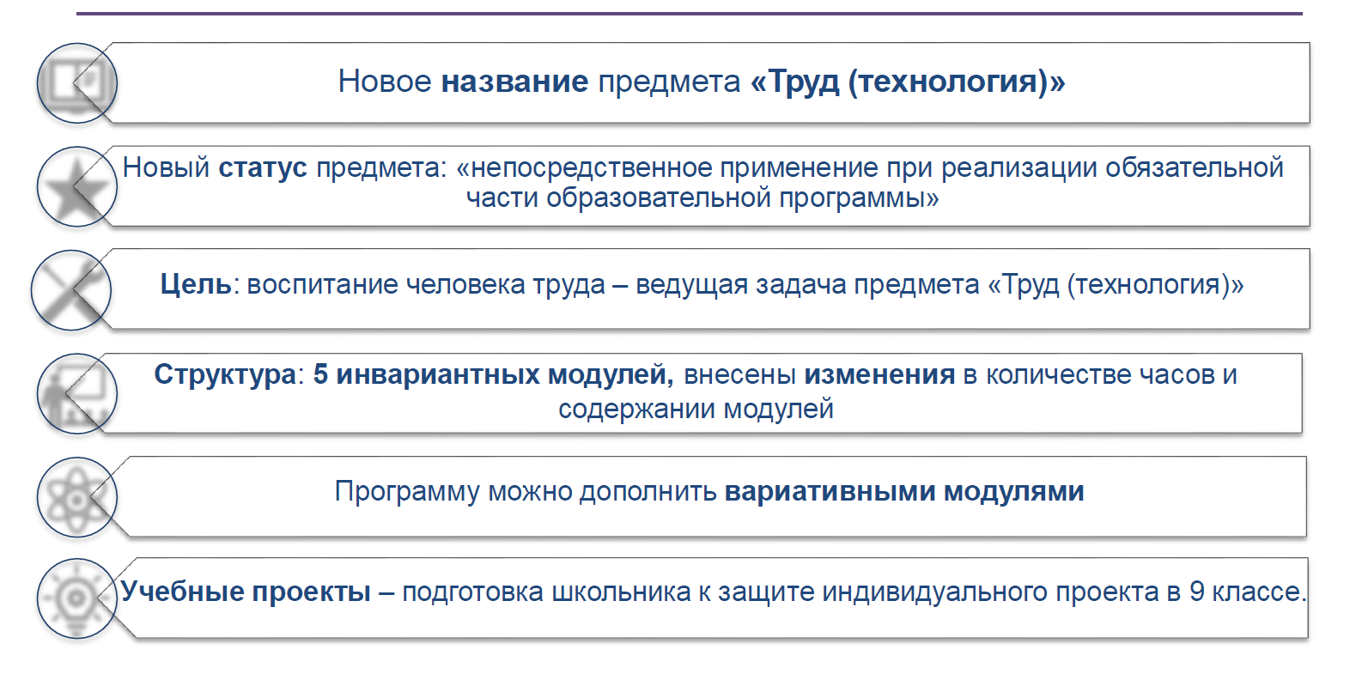
Новое в программе предмета Труд (технология) на уровне ООО

Slide 11
Задачи курса ООО Труд (технология)

Slide 12
Инвариативные (обязательные ) модули

Slide 13
Изменения в распределении часов по предмету Труд (технология)

Slide 14
Изменения в распределении часов по предмету Труд (технология)

Slide 15
Изменения в содержании учебного предмета Труд (технология)

Slide 16
Изменения в содержании учебного предмета Труд (технология)

Slide 17
Изменения в содержании учебного предмета Труд (технология)

Slide 18
Разработка рабочей программы по предмету «Труд (технология)»

Slide 19
Подходы к разработке рабочей программы
по учебному предмету «Труд (технология)»

Slide 20
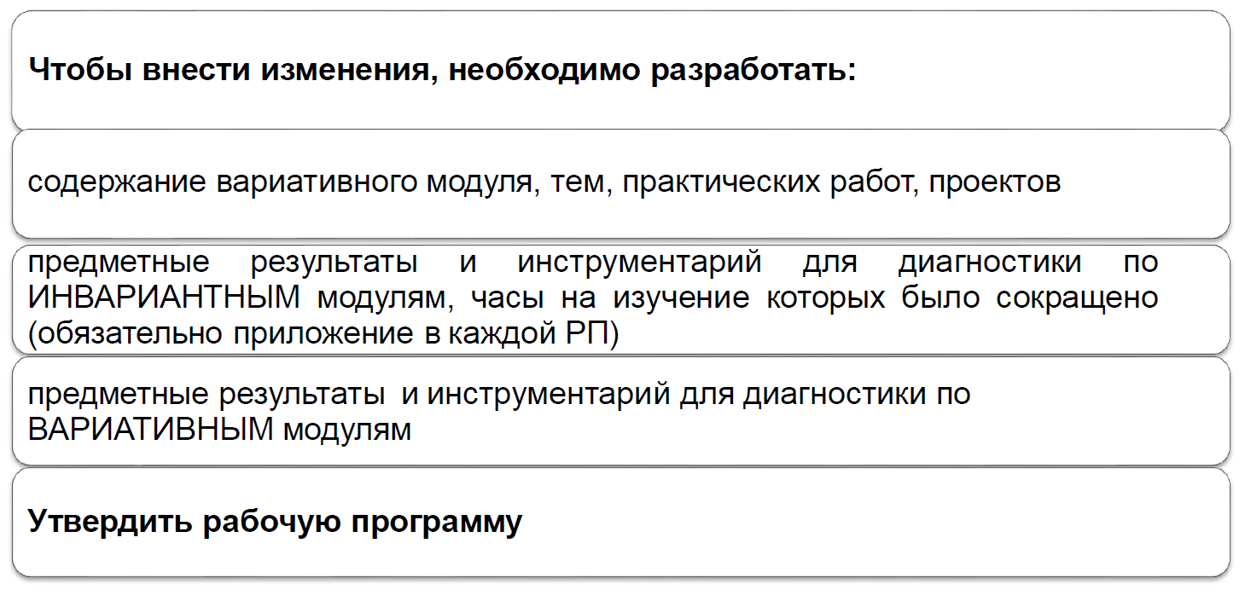
Подходы к разработке рабочей программы
по учебному предмету «Труд (технология)»

Slide 21
Учебный проект на уроках
труда (технологии)

Slide 22
Проекты программ
ФРП НОО Труд технология 1.2,1.3
ФРП НОО Труд технология 2.2, 2.3
ФРП НОО Труд технология 3.2, 3.3., 3.4
ФРП НОО Труд технология 4.2, 4.3
ФРП НОО Труд технология 5.2
ФРП НОО Труд технология 6.2, 6.3
ФРП НОО Труд технология 7.2
ФРП НОО Труд технология 8.2, 8.3, 8.4

Slide 23
Новые нормативные документы
Приказ Министерства просвещения РФ от 17.07.2024 № 495
«О внесении изменений в некоторые приказы Министерства просвещения Российской Федерации, касающиеся федеральных адаптированных образовательных программ»

Slide 24
Новые нормативные документы
Приказ Министерства просвещения РФ от 01.02.2024 № 67
"О внесении изменений в некоторые приказы Министерства просвещения Российской Федерации, касающиеся федеральных адаптированных образовательных программ"»

Slide 25
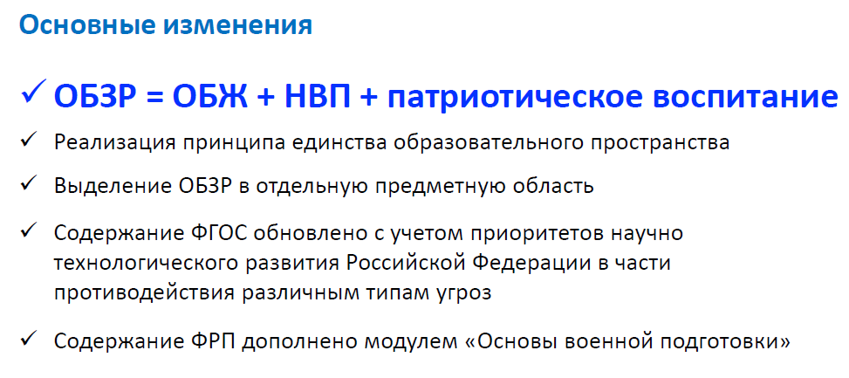
Основы безопасности и защиты Родины (ОБЗР)

Slide 26
Основы безопасности и защиты Родины (ОБЗР)

Slide 27
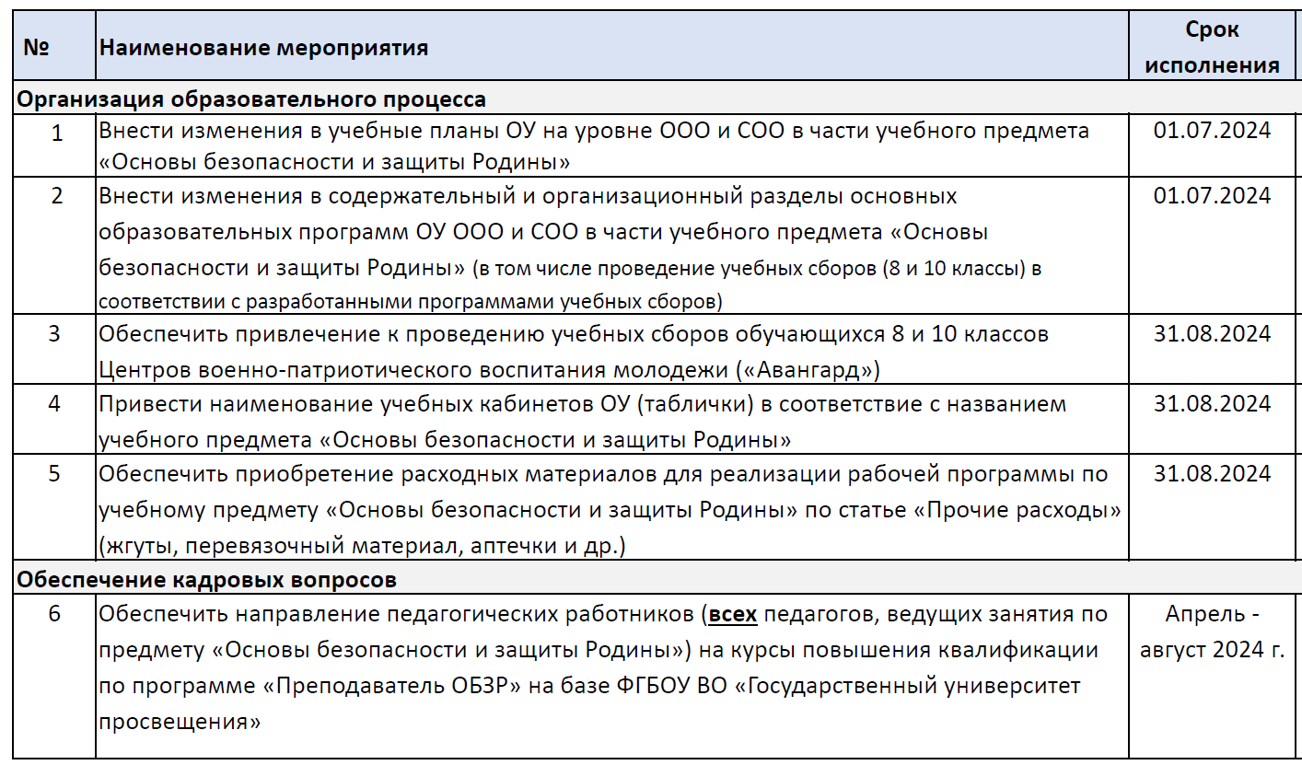
Дорожная карта по введению с 01.09.2024 учебного предмета «Основы безопасности и защиты Родины (ОБЗР)»

Slide 28
От ОБЖ к ОБЗР

Slide 29
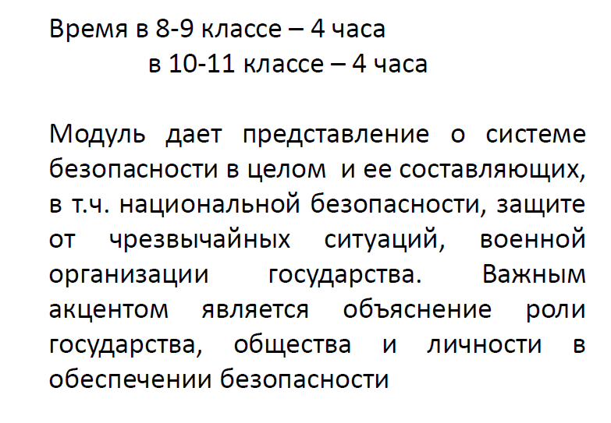
Модуль 1. Безопасное и устойчивое развитие личности, общества, государства

Slide 30
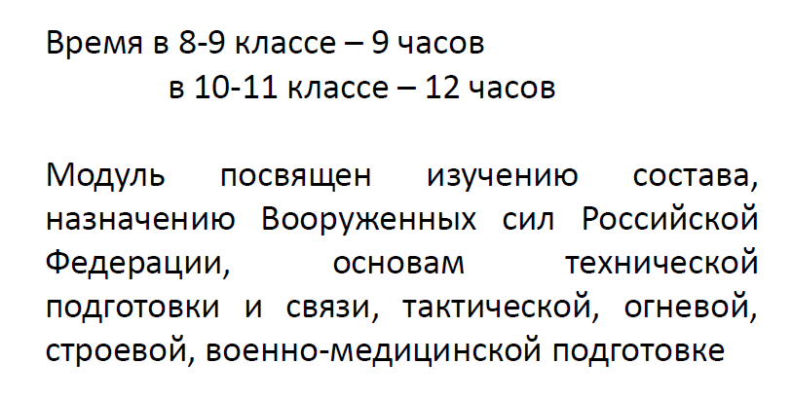
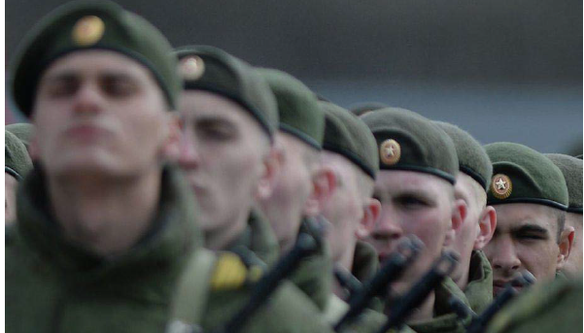
Модуль 2. Основы военной подготовки

Slide 31
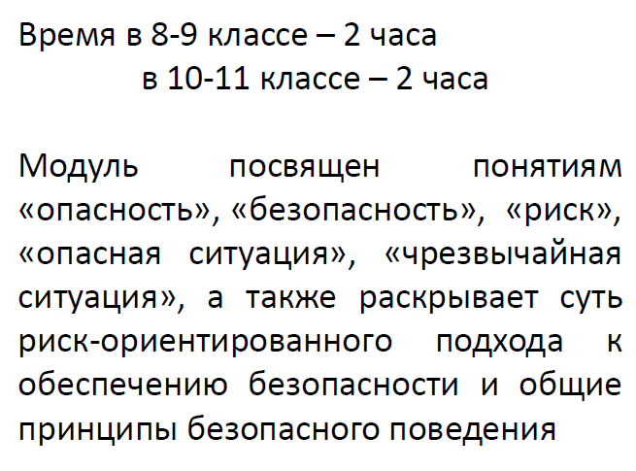
Модуль 3. Культура безопасности жизнедеятельности в безопасном обществе

Slide 32
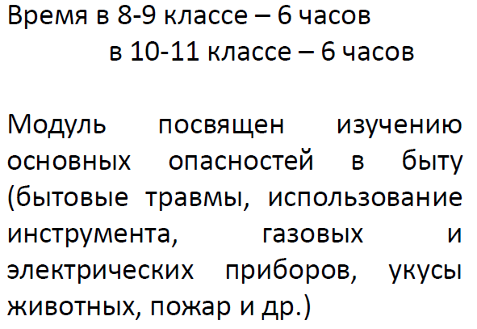
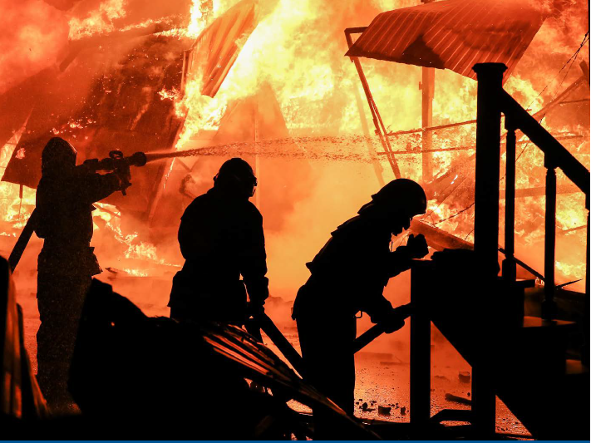
Модуль 4. Безопасность в быту

Slide 33
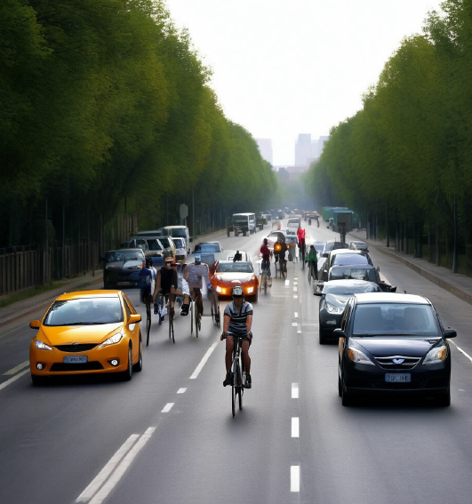
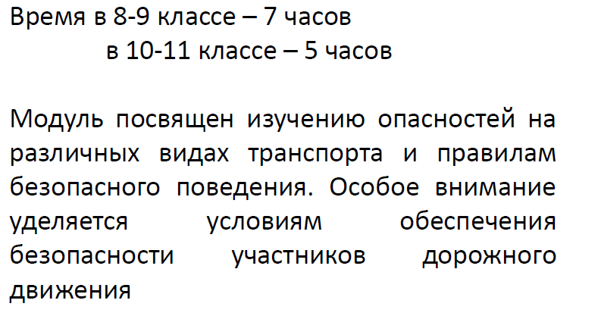
Модуль 5. Безопасность на транспорте

Slide 34
Модуль 6. Безопасность в общественных местах

Slide 35
Модуль 7. Безопасность в природной среде

Slide 36
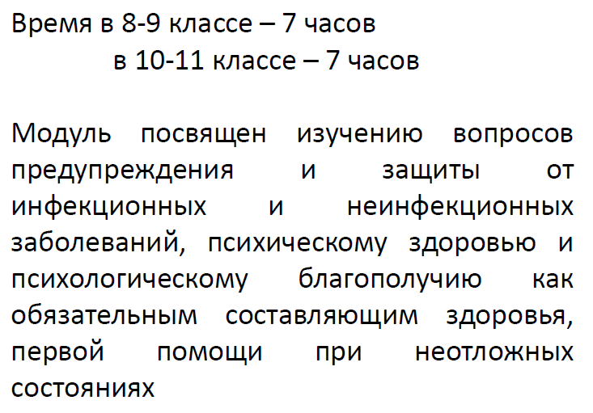
Модуль 8. Основы медицинских знаний. Оказание первой помощи

Slide 37
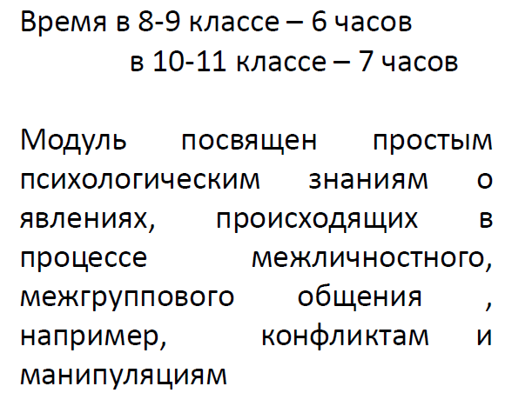
Модуль 9. Безопасность в социуме

Slide 38
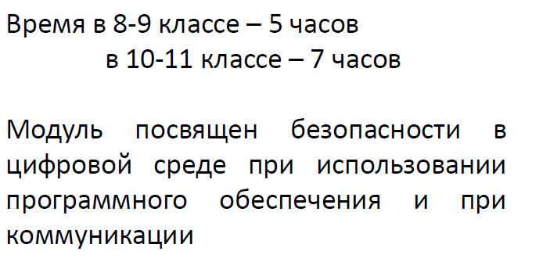
Модуль 10. Безопасность в информационном пространстве

Slide 39
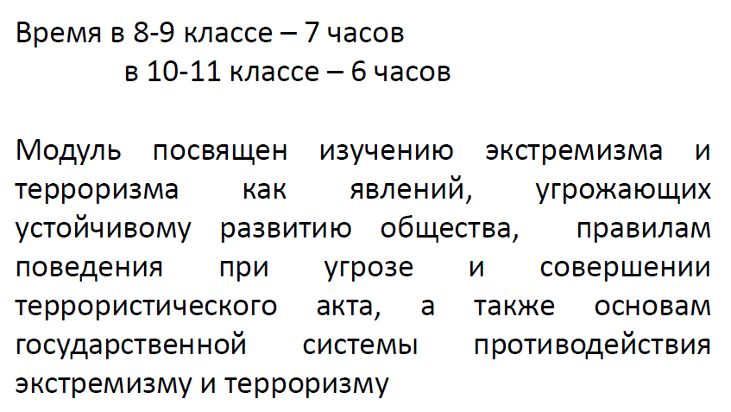
Модуль 11. Основы противодействия экстремизму и терроризму

Slide 40
Новые акценты
Предметные результаты должны обеспечивать:
1.Сформированность представлений значении безопасного и устойчивого развития для государства, общества, личности; фундаментальных ценностях и принципах, формирующих основы российского общества, безопасности страны, закрепленных в Конституции Российской Федерации, правовых основах обеспечения национальной безопасности, угрозах мирного и военного характера;
2.Освоение знаний о мероприятиях по защите населения при чрезвычайных ситуациях природного, техногенного и биолого-социального характера, возникновении военной угрозы; формирование представлений о роли гражданской обороны и ее истории; знание порядка действий при сигнале «Внимание всем!»; знание об индивидуальных и коллективных мерах защиты и сформированность представлений о порядке их применения;
3.Сформированность чувства гордости за свою Родину, ответственного отношения к выполнению конституционного долга защите Отечества; овладение знаниями об истории возникновения и развития военной организации государства, функции и задачи современных Вооруженных сил Российской Федерации, знание особенностей добровольной и обязательной подготовки к военной службе;
Фокус на формировании представления об основных принципах и устройстве различных составляющих СИСТЕМЫ обеспечения безопасности

Slide 41
Новые акценты
Предметные результаты должны обеспечивать:
4.Сформированность представлений о назначении, боевых свойствах и общем устройстве стрелкового оружия;
5.Овладение основными положениями общевоинских уставов Вооруженных Сил Российской Федерации и умение их применять при выполнении обязанностей воинской службы;
Расширение объема знаний, умений, навыков в области военной подготовки

Slide 42
Новые акценты
Предметные результаты должны обеспечивать:
6.Сформированность представлений о культуре безопасности жизнедеятельности, понятиях «опасность», «безопасность», «риск», знание универсальных правил безопасного поведения, готовность применять их на практике, используя освоенные знания и умения, освоение основ проектирования собственной безопасной жизнедеятельности с учетом природных, техногенных и социальных рисков;
Единство понятий в различных сферах безопасности, акцент на универсальных правилах безопасного поведения

Slide 43
Принципы предмета ОБЗР

Slide 44
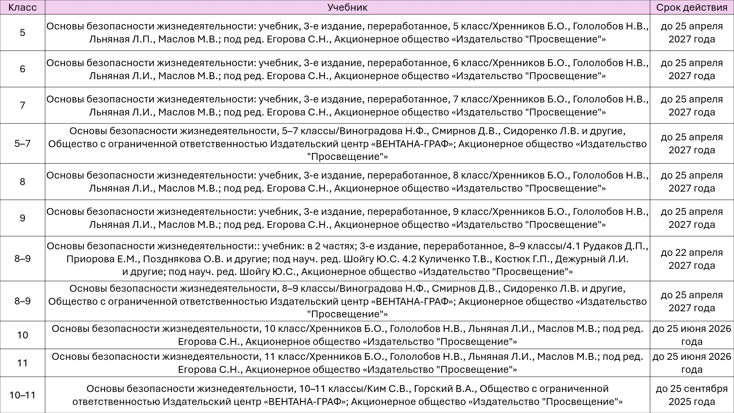
Учебники предмета ОБЗР

Slide 45
Спасибо за внимание!

